Slide 1

파이썬 게임기획(싱글 메이플스토리) 학번: 2012181030 이름 : 이제선

Slide 2
목차
1
2
3
4
원작
설명
개발
범위
게임
흐름
개발
일정

Slide 3

1
원작게임
세계최초의 횡스크롤 방식을 새로운 mmorpg시대를 열게해준 넥슨의 메이플스토리 입니다.
전통 2d 게임이지만 RPG 형태를 띄고있습니다.

Slide 4
2
개발 범위
내용 | 범위
맵 | 마을맵1종 . 사냥맵 2종. 보스맵 1종
케릭터 | 케릭터 좌,우이동 점프의 구현및 공격
모델링 | 마법사 1종 및 몬스터 2종, 보스1종
게임난이도 | 보통 유아부터 노인까지 할수있게
사운드 | Bgm 3종 ,효과음 5종
애니매이션 | 10종(달리기,걷기.점프,대쉬어택 …등)

Slide 5
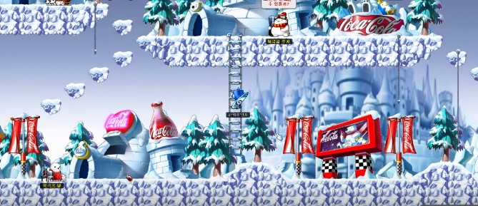
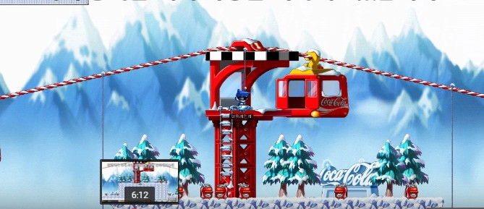
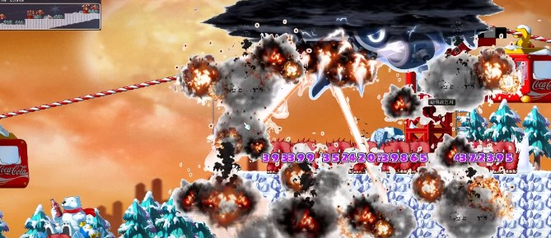
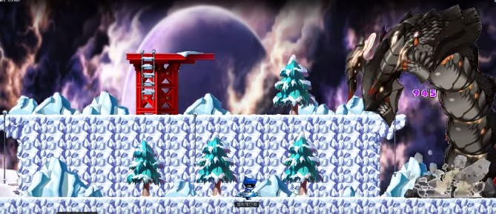
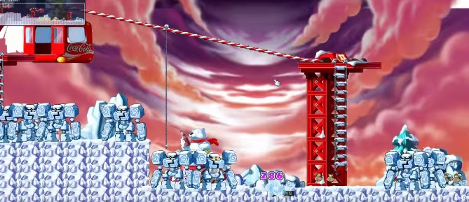
3
게임흐름
< 마을>
< 사냥터로 이동 >
< 스킬발동>
< 또다른 맵이동>
<보스 사냥 >

Slide 6
4
일정
주차 | 구현 내용
제1주 | 게임의 구조 작성
제2주 | 배경 및 캐릭터 구현
제3주 | 마법 스킬 및 기본공격 스킬생성
제4주 | 기본적인마을맵구성( npc생성,상점 , 인벤토리,아이템)
제5주 | 사냥 맵 구성 ,몬스터 생성
제6주 | 몬스터 생성 및 충돌처리
제7주 | 몬스터 체력바 구현, api보스구현
제8주 | api보스구현, 사운드 및 이펙트 구현
제9주 | 최종 실행 버전 테스트및 디버깅
제10주 | 패키징 및 배포판 완성

Slide 7
자체 평가(필수적으로 포함)
평가항목 | 평가 (A:매우잘함,B:잘함,C:보통,D:못함,E:매우못함)
발표자료에 포함할 내용을 다 포함했는가? | A
게임컨셉이 잘 표현되었는가? | B
게임 핵심 메카닉의 제시가 잘 되었는가? | A
게임 실행 흐름이 잘 표현되었는가? | B
개발 범위가 구체적이며, 측정 가능한가? | B
개발 계획이 구체적이며 실행가능한가? | C

